Slide 1
UNIVERSIDAD DE LAS FUERZAS ARMADAS - ESPE DEPARTAMENTO CIENCIAS DE LA VIDA Y DE LA AGRICULTURA CARRERA DE INGENIERÍA EN BIOTECNOLOGÍA PROYECTO DE TITULACIÓN PREVIO A LA OBTENCIÓN DEL TÍTULO DE INGENIERÍA EN BIOTECNOLOGÍA “ESTANDARIZACIÓN DE LOS PROTOCOLOS PARA DETERMINAR LAS CARACTERÍSTICAS CARIOTÍPICAS Y DAÑO AL AND EN CÉLULAS DE CÁNCER DE TIROIDES MEDIANTE CARIOTIPAJE Y ENSAYO COMETA”
MORILLO BALCÁZAR, ANDREA ESTEFANÍA
DIRECTORA: TORRES ARIAS, MARBEL Ph. D.
OCTUBRE 2020

Slide 2
CONTENIDOS
Introducción
Materiales y Métodos
Resultados y Discusión
Conclusiones y Recomendaciones

Slide 3
INTRODUCCIÓN

Slide 4
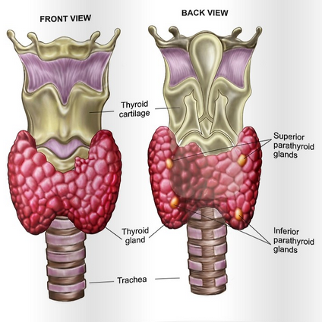
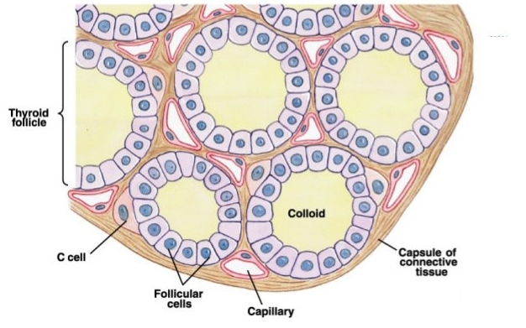
Glándula Tiroides
Regulación del metabolismo
Producción de hormonas
Triyodotironina (T3)
Tiroxina (T4)
Órgano endocrino de mayor tamaño
Parte anterior e inferior del cuello
2 lóbulos: izquierdo y derecho
Istmo
Glándulas paratiroides
Lóbulo piramidal
Folículo Tiroideo
Nota: tomado de Uhliarova et al (2018).
Arancinia et. al (2002)

Slide 5
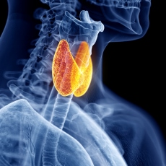
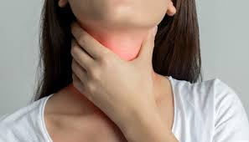
Función de la glándula tiroides
Enfermedades de la glándula tiroides
Crecimiento
Metabolismo
Hipertiroidismo
Hipotiroidismo
Bocio
Cáncer de tiroides
Nódulos
Energía
Función de otros órganos
Salazar-Vega et al, (2019), Hercbergs (2019), Roman (2017)

Slide 6
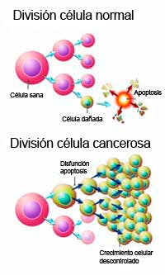
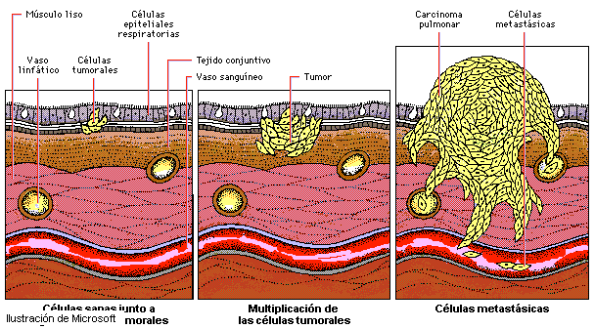
Cáncer
Crecimiento anormal y descontrolado de las células
Se origina en cualquier tipo de célula de cualquier tejido
13% de muertes en el mundo, riesgo de sufrir cáncer se incrementa con la edad.
No hay un equilibrio entre el crecimiento de nuevas células y la muerte de células viejas
(Carbone, 2020), (Idikio, 2011), (O’Sullivan et al., 2018)
Notes:
Revise esos cuadros de texto esta imágenes aisladas igual no me dicen nada de cnacer p esas celulas

Slide 7
2
Clasificación del cáncer
Carcinoma
Sarcoma
Mieloma
Leucemia
Linfoma
Sitio primario de origen
1
(Kroemer & Pouyssegur, 2008), (Celano & Airb, 2016), Tapur (2019).

Slide 8
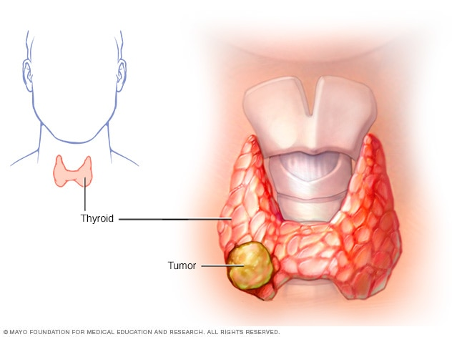
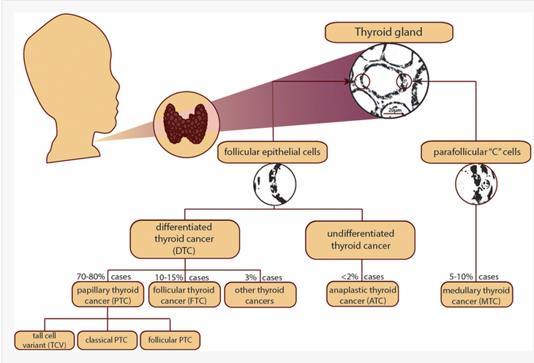
CÁNCER DE TIROIDES
TIPOS DE CÁNCER DE TIROIDES
Tiroides sana → Apenas palpable
Dolor, inflamación, bulto o masa en el cuello, ronquera, tos, entre otros.
Examen físico Biopsia Análisis Moleculares
Análisis sanguíneo Radiografía
Ecografía
Es el sexto cáncer mas frecuente en mujeres.
Diagnóstico:
(Álvarez Montané, 2014), (Pusztaszeri & Bongiovanni, 2019), (Hercbergs, 2019)

Slide 9
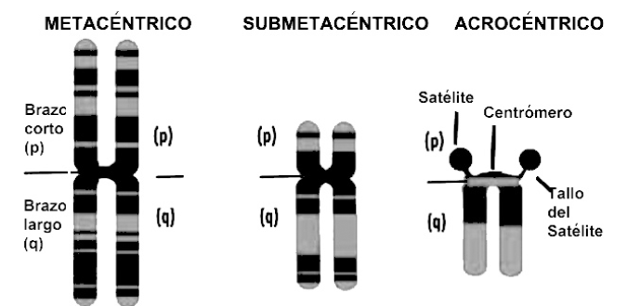
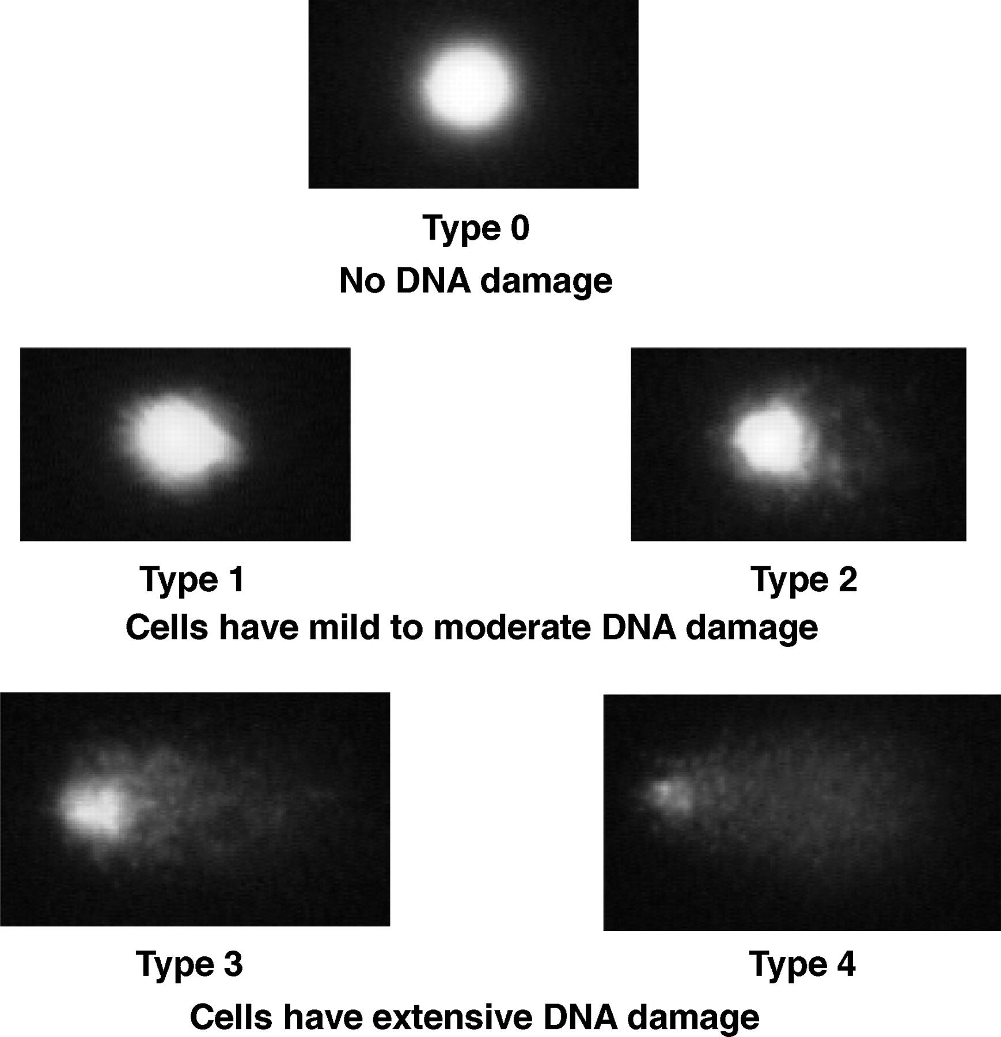
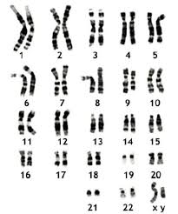
ENSAYO COMETA
CARIOTIPO
Características y numero cromosómico
Permite determinar el daño en el ADN causado por agentes genotóxicos o biológicos.
Bandeo GTG
Método simple, rápido, sencillo, de bajo costo y aplicable (Sensibilidad alta)
Bandas oscuras y claras
Detectar enfermedades congénitas y adquiridas
Citogenética → Cromosomas, estructura y número
Migración del ADN → Ruptura en la cadena de ADN
Técnica de conteo visual o uso de sofware Komet 5.5
(Larripa, 2011), (Tamar et al., 2008), (Zúñiga Venegas, 2009), (Rodríguez-Rey, Noris-García, & Fundora Torres, 2016).
Notes:
Nome gustan los titulos en cuadros asi sueltos no se ve unidos y ahí ya parece ya maetdologia

Slide 10
Justificación

Slide 11
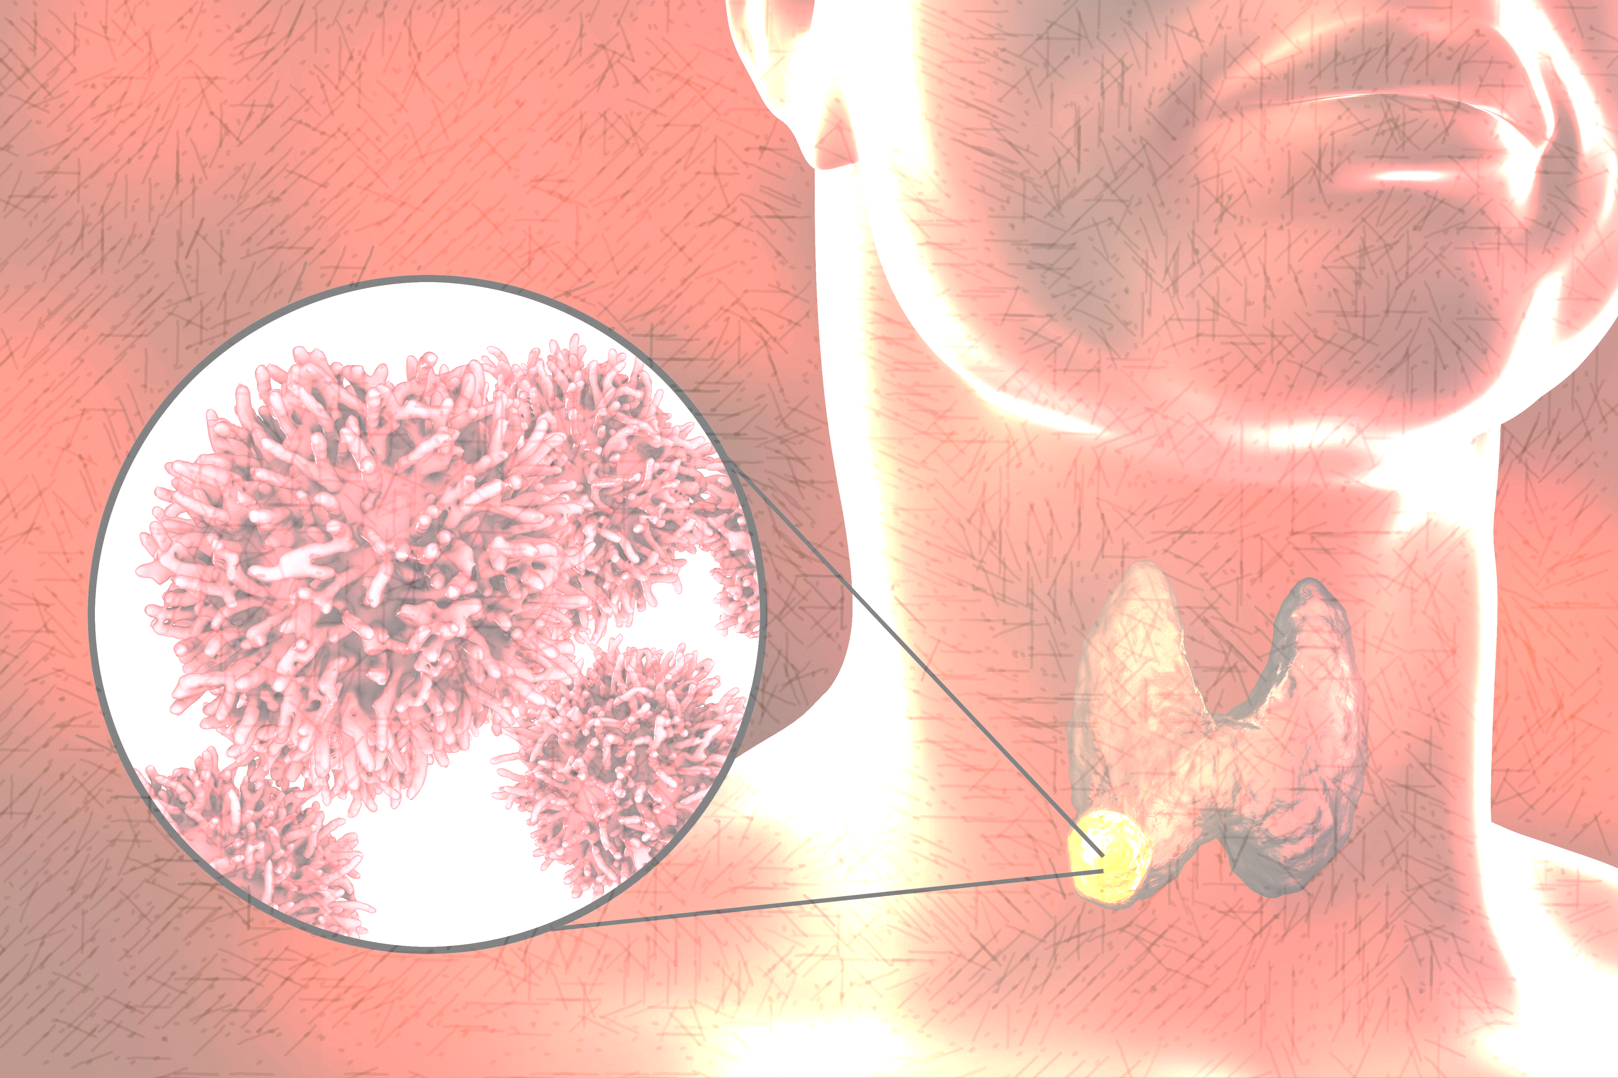
Carcinoma Papilar
Carcinoma Folicular
Carcinoma Medular
Carcinoma Poco Diferenciando
Carcinoma Anaplásico
165 casos por 100 000 habitantes en el Ecuador.
CÁNCER DE TIROIDES
8vo cáncer mas diagnostico en mujeres.
Tasa de incidencia en incremento → Tasa de mortalidad baja
Tiroidectomía → Tratamiento tipo y etapa del cáncer
Efectos secundarias, sociales y económicos.
Europa, América y Asia
Detección tardía tratamiento costoso e invasivo
(Sierra, Soerjomataram, & Forman, 2016), (Cha & Koo, 2016), (Chala, Pava, Franco, Álvarez, & Franco, 2013)

Slide 12
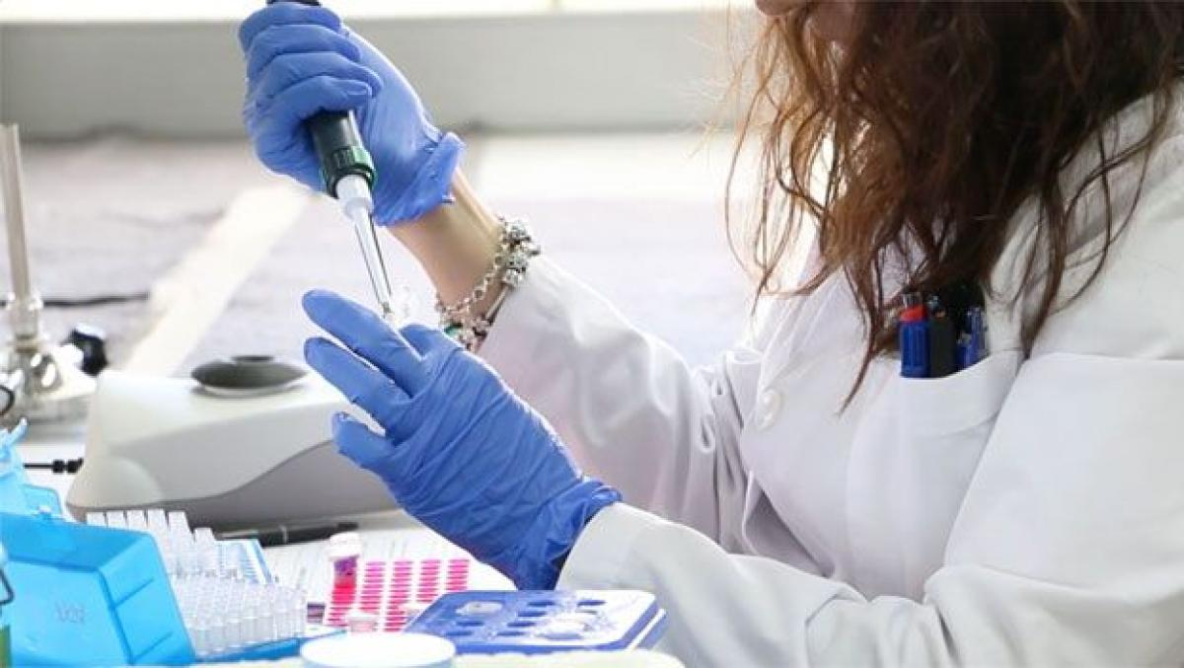
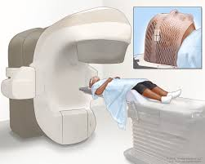
Aumento en la enfermedad → Crecimiento poblacional, envejecimiento de la población y factores de riesgo
No se realizan biopsias agresivas o cirugías extensas
Análisis citogenéticos → Buen diagnóstico y pronostico de la enfermedad.
Cariotipaje → permite establecer anomalías cromosómicas
No se ha realizado estudios de cariotipaje en el país de esta neoplasia.
Ensayo comete permite conocer el daño en ADN en individuos y poblaciones → Riesgo de sufrir cáncer
(Montes, Montero, Moreno-Rosi, & Gonzáles, 2011), (Zúñiga Venegas, 2009)

Slide 13
Objetivos
Objetivo General
Estandarización de los protocolos para determinar las características cariotípicas y daño al ADN en células de cáncer de tiroides mediante cariotipaje y ensayo cometa.

Slide 14
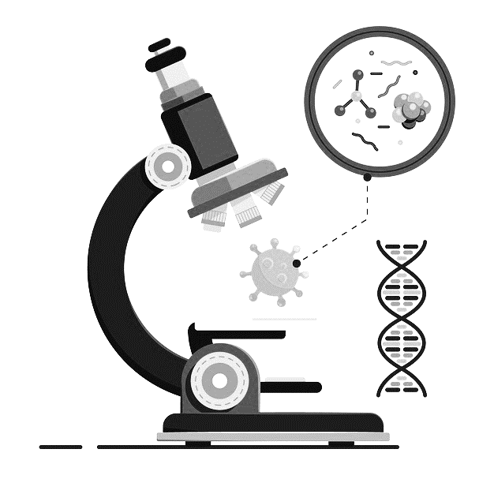
Objetivos específicos
Estandarizar el protocolo de cariotipaje para obtener el cariotipo de células de cáncer de tiroides.
Diseñar un protocolo para determinar la genotoxicidad en el ADN en células mediante ensayos Cometa.
Buscar variantes genéticas en cáncer de tiroides a nivel mundial bibliográficamente.
Notes:
Falta imágenes veo vacio eso

Slide 15
Metodología

Slide 16
COMITÉS DE ÉTICA
MUESTRAS
Proyecto PROCER: Predisposición al Cáncer
Sangre periférica con anticoagulante heparina sódica
Las muestras se procesaron el día de su recolección.
Hospital oncológico SOLCA, Núcleo Quito
Aprobación del Comité de Ética de Investigación en Seres Humanos Universidad San Francisco de Quito
Aprobación por el Comité de Ética de Investigación en Seres Humanos de SOLCA y HCAM (FASE 1).
Notes:
Transporte de muestras

Slide 17
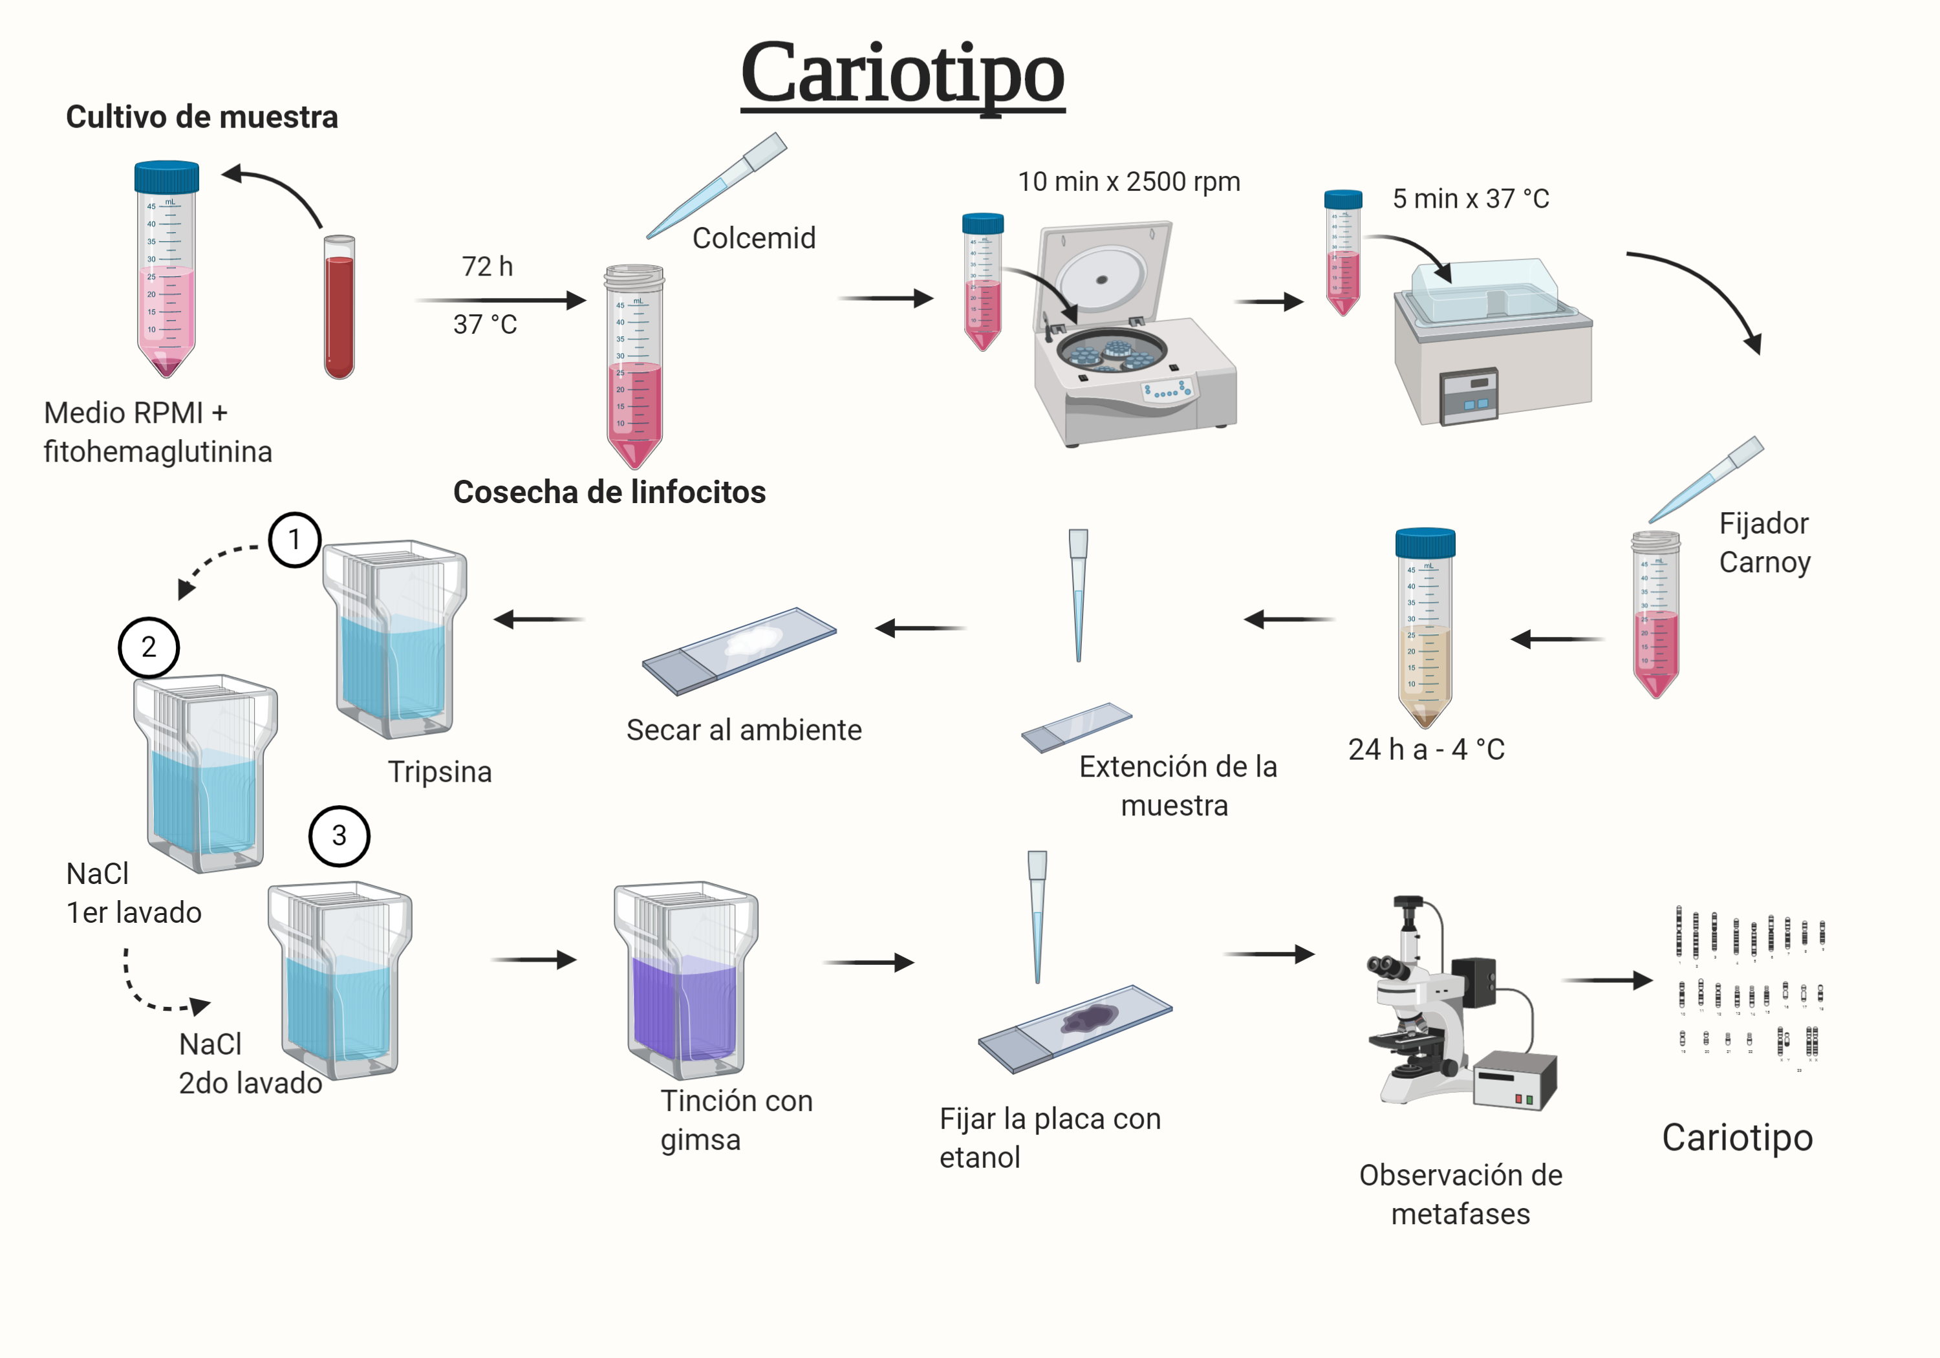
CARIOTIPO
Notes:
Hable de las muestras biologicas, calidad de muestra porceso de comité bioetica

Slide 18
ENSAYO COMETA
Notes:
Emisión de florescencia en el rango de 495 nm

Slide 19
Definición del problema
Variantes genéticas en cáncer de tiroides
Búsqueda de la información
Palabras claves: cáncer de tiroides, oncogenes, bilogía molecular, genética del cáncer de tiroides.
Organización de la información
12 artículos científicos, se seleccionaron poblaciones distintas y con mayor incidencia de CT.
Análisis de información
Se determinaron las variantes mas importantes en CT y su relación con la progresión del cáncer
BÚSQUEDA DE VARIANTES GENÉTICAS DE CÁNCER DE TIROIDES
PubMed, ScienceDirect, SciELO, Google Scholar, Science Research

Slide 20
Resultados y Discusión

Slide 21
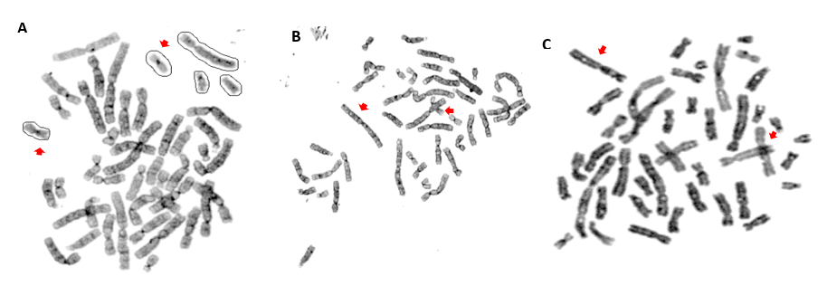
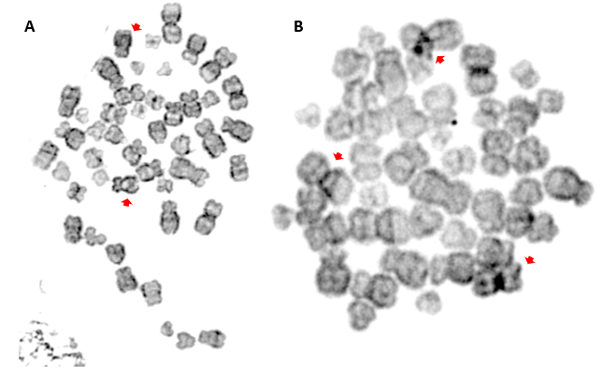
CARIOTIPO
Se usaron 6 muestras, por cada muestra se realizó 2 placas y se analizaron 304 metafases.
Colcemid:
40 min
25 min
25 min
Colcemid: 1 h
Buena morfología, largos y definidos
Cromosomas largos y no definidos
Cromosomas superpuestos
Cromosomas gruesos y cortos
Howe et al., (2014), Tamar (2018), Huacuja (2005).

Slide 22
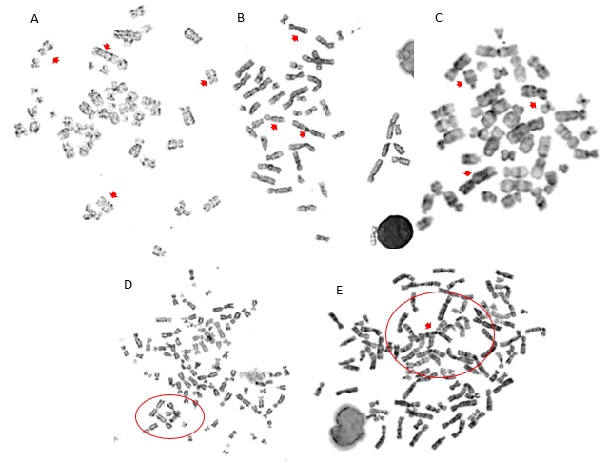
Cromosomas gruesos con bandas
Metafase con una buena dispersión
Cromosomas cortos y gruesos
Tripsina:
42.5 s
42 s
45.5 s
45 s
42.5 s
Tinción Giemsa:
2.50 min
3 min
3 min
2.50 min
2.40 min
43 s 45 s
2.40 a 3 min
Cromosomas quemados
Metafases superpuestas
Metafases superpuestas, cromosomas sin bandas
Huacuja (2005), Howe et al., (2014), Roman, (2017), (Tamar et al., 2008).

Slide 23
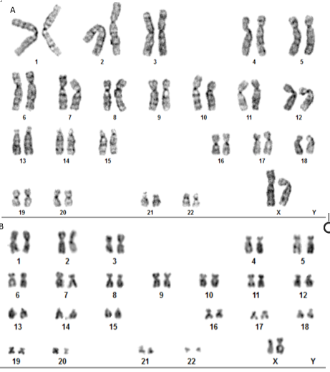
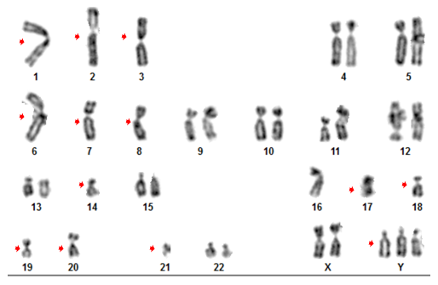
44 s Tripsina y 2.40 min en Giemsa
Cariotipo masculina con anomalías cromosómicas
36 XXYYY, -1, -2, -6, -7, -8, -14, -17, -18, -19, -20, -21.
Cariotipo femenino, 46 XX.
43 s Tripsina y 2.45 min en Giemsa
Paciente con cariotipo normal, se recomienda realizar un nuevo cariotipo en células plasmáticas y realizar cariotipo con FISH
Paciente con anomalías numéricas presentes en cáncer, se recomienda realizar un cariotipo después del tratamiento para ver su efectividad
Novillo, (2010), Villaverde (2000), Hwang, (2013).

Slide 24
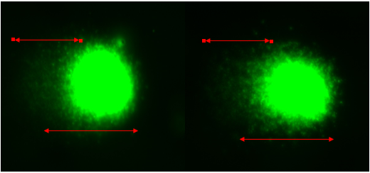
Ensayo Cometa
15 muestras, 3 repeticiones por muestra
Tampon de lisis → 1 h adicción de DMSO 10% y Triton 1% a 4°C
DMSO → Minimiza el daño por iones hierro
Células con halo
1 capa NMP 0.6%
5 µL muestra
Halo y cometa
Halo
150 µm
150 µm
Murillo (2019), Razo (2011), Fracasso, et al., (2004)

Slide 25
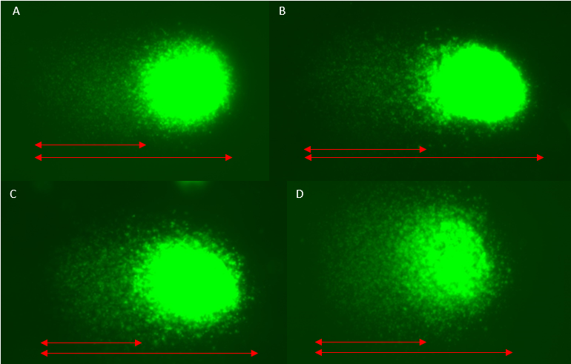
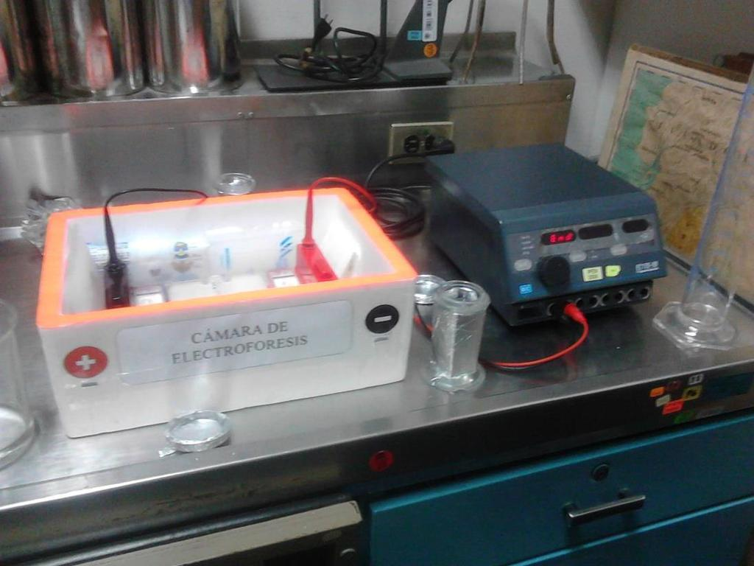
150 µm
150 µm
Electroforesis
pH > 13
4 °C, oscuridad
25V, 300mA, 30 min
cola
Daño en doble y simple cadena
núcleo
150 µm
150 µm
Tipo de célula y daño
Células con presencia de halo y cola
Muestra fresca → colas mas definidas
Bandeja de hielo o dentro de refrigerador
Zúñiga (2009), Dhawan, (2007), Rodríguez (2016)

Slide 26
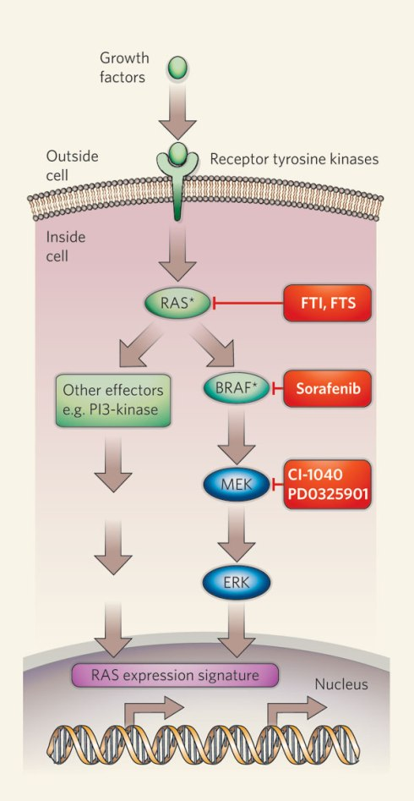
VARIANTES GENÉTICAS DEL CÁNCER DE TIROIDES
Alteraciones en gen BRAF pV600E → Italia, Alemania, Polonia y Asía.
Oncogén RET → 80% en cáncer de tiroides (PTC)
Vía de señalización p53 → progresión y tumorogenesis en PTC y CFT
Polimorfismos presentes en Latinoamérica no presentes en USA y Europa
Ecuador → Polimorfismo Ser734Ala en 50 pacientes con CMP
Oncogenes BRAF, RAS, RET presentes en poblaciones mexicas, estadounidenses y china
Diversidad genética
Pérez (2006), Acquaviva (2018), Wohlk (2005), Rodríguez (2018), Fang (2018), Peralta (2012).
Notes:
Alteración

Slide 27
Conclusiones y Recomendaciones

Slide 28
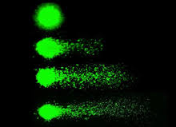
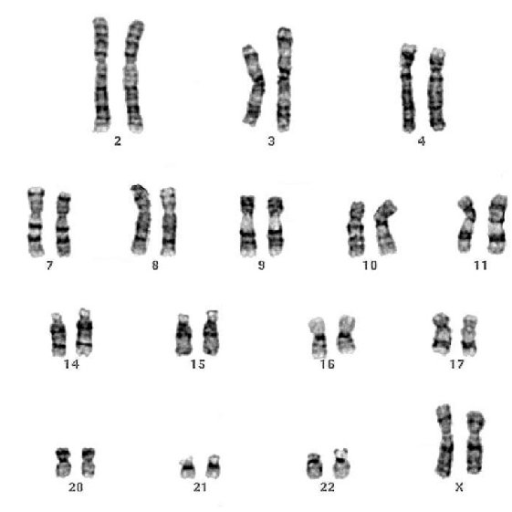
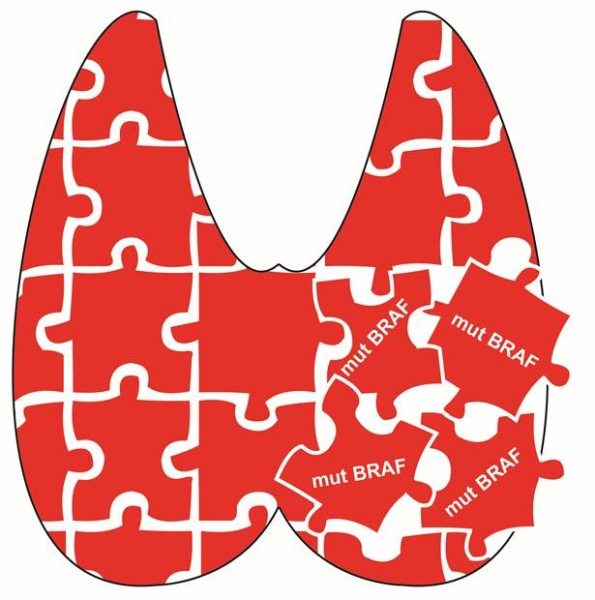
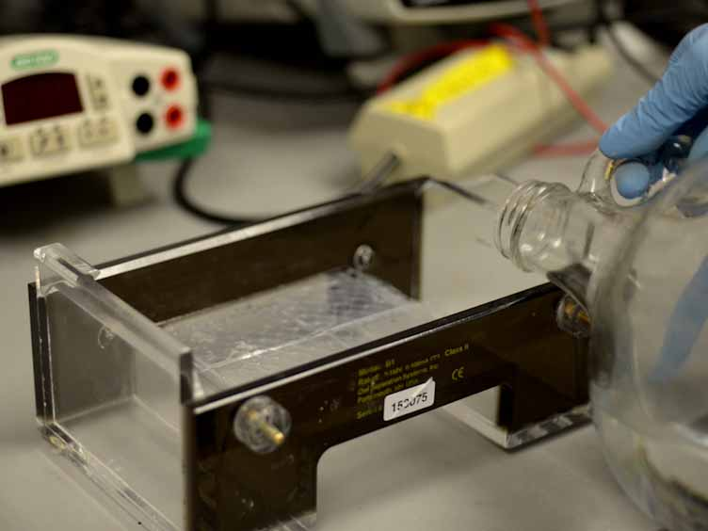
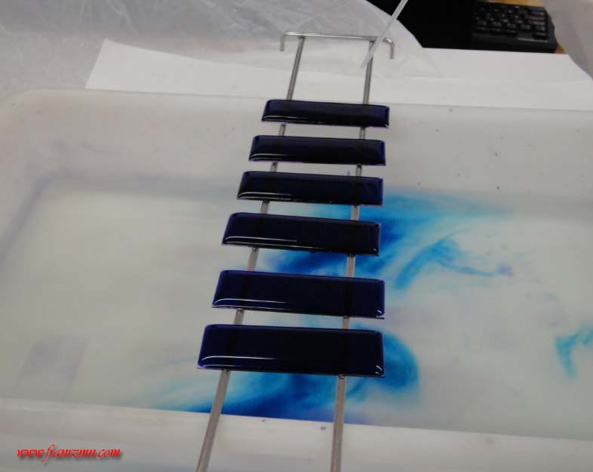
CONCLUSIONES
3
1
Las variantes genéticas en el cáncer de tiroides permiten establecer nuevas dianas terapéuticas para un diagnóstico temprano y oportuno.
El tiempo de colcemid es un factor clave para el cariotipaje.
Con un tiempo de exposición de 43 a 45 s en tripsina se obtienen bandas definidas y claras.
25V, 300 mA y 30 min
2
El ensayo cometa es una prueba rápida, sencilla y de bajo costo.
40 min, Colcemid
Relacionados con la progresión del CT
Tinción Giemsa, 2.40 min
Electroforesis en bandeja con hielo o en refrigerador
Notes:
No solo texto

Slide 29
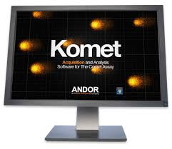
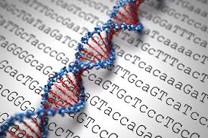
RECOMENDACIONES
Realizar ensayos en celulares a partir de cáncer de tiroides diferenciado, medular y folicular
Uso de sofware específicos para cada ensayo
NGS → Variantes población ecuatoriana
Notes:
No solo texto mejorar esto

Slide 30
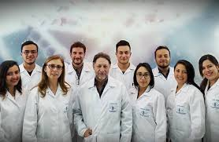
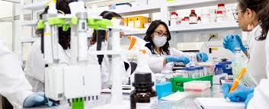
AGRADECIMIENTOS
Marbel Torres Ph. D.
Cesar Paz y Miño
Santiago Guerrero Ph. D.
Ing. Patricia Guevara
Verónica Yumiceba
Andy Pérez Villa
Profesores
Familia
Amigos

